Slide 1
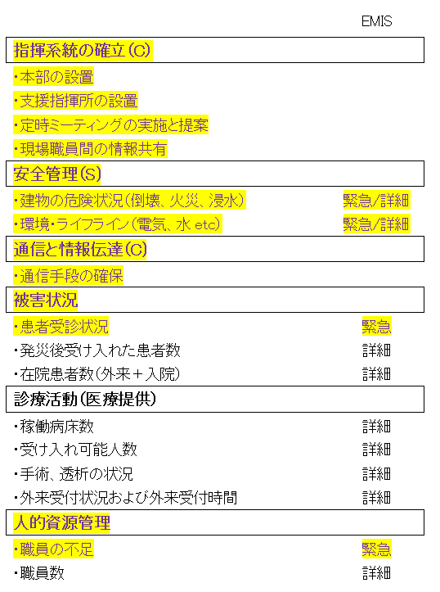
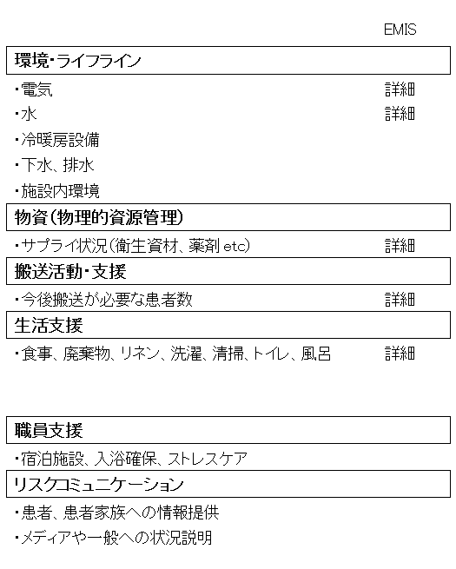
「現状分析と課題」で整理すべき項目
翌日までに対応
即時対応
数日以内に対応
病院機能維持に強く影響

Slide 2
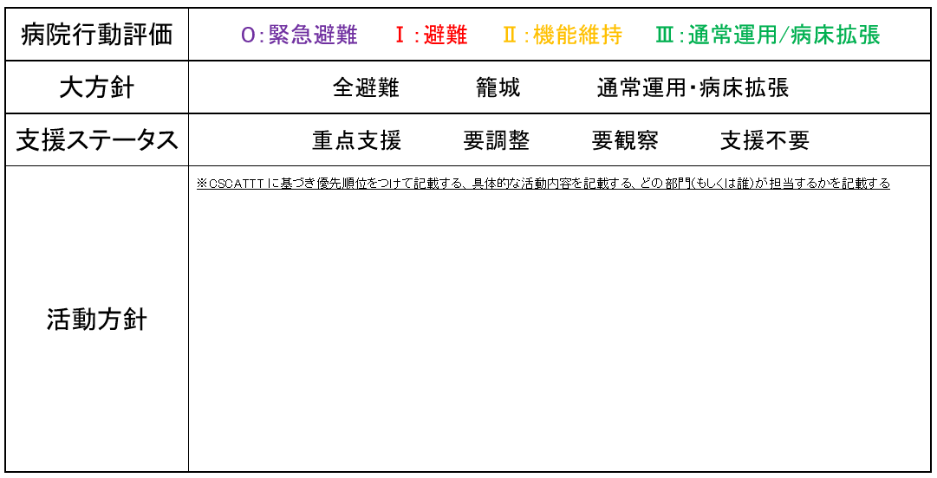
「現状分析と課題」で整理すべき項目
現状分析から活動方針立案

